Slide 1
HTML & VSCode
Ratchapong Tantipantarak
Teacher & TA
Codecamp #5 Thailand

Slide 3
Outline
แนะนำตัว
แหล่งอ้างอิง
ระบบ WWW
ที่มา, การทำงาน
HTML, HTTP และ URL
รูปแบบ tag
tag พื้นฐาน
image
a link
list + table
form 2.0
github + github.io
media
audio + video
style
div + span
HTML5

Slide 4

แนะนำตัวผู้สอน
ชื่อ รัชพงศ์ ตันติภัณฑรักษ์
ชื่อเล่น พี่เจียง
ประวัติการทำงาน :
Ast. IT Mgr.
System admin.
IT instructor
การศึกษา :
ปริญญาตรี :
Business Computer, RSU
ปริญญาโท :
Computer Science, TU
(เหรียญ ดร.แถบ)

Slide 5
Link ที่น่าสนใจสำหรับ html
แหล่งอ้างอิงหลัก
https://www.w3schools.com/html/html_intro.asp
https://developer.mozilla.org/en-US/docs/Web/HTML
แหล่งอ้างอิงเพิ่มเติม
www.html.com
www.tutorialrepublic.com
www.geeksforgeeks.com

Slide 6
รู้จักกับ WWW

Slide 7
ที่มาของ WWW
- จากระบบ Internet (TCP/IP)
- USA. ต้องการเครือข่ายที่ทำลายได้ยาก (routing)
- ARPANET
- ให้ 4 ม.ดังลองก่อน (4 Nodes of Arpanet)
- เลยใช้เป็นเครือข่ายแลกเปลี่ยนความรู้ (นักวิจัยชอบ)
- มีเอกสาร-วิจัยแชร์อยู่มากมาย แต่เรียกใช้ได้ยาก
** เนื่องจากระบบเก็บเอกสารที่แตกต่างของแต่ละมหาลัย
- ทางยุโรป คือ CERN ใช้ Internet ด้วย
- ในปี 1989, Tim-Berners-Lee เสนอวิธีแก้ปัญหาการเรียกดูเอกสารจากระบบที่หลากหลายด้วย โดยใช้ HyperText มาเชื่อมโยงเอกสาร เรียกระบบนี้ว่า
World-Wide-Web
ระบบจัดการเอกสารของ Internet ในยุคนั้น
- Archie :
finding files
- Gopher :
finding resources by menu
- Verocina :
Gopher as search engine
- WAIS :
searching for text
- WWW :
hypertext as browsing tools

Slide 8
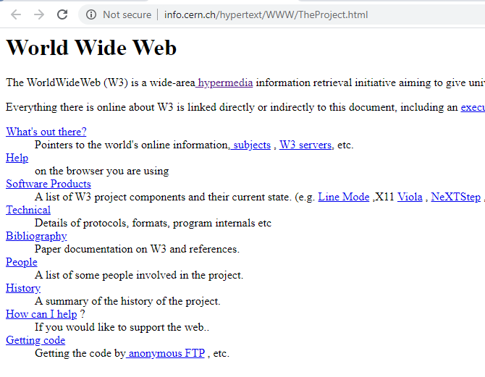
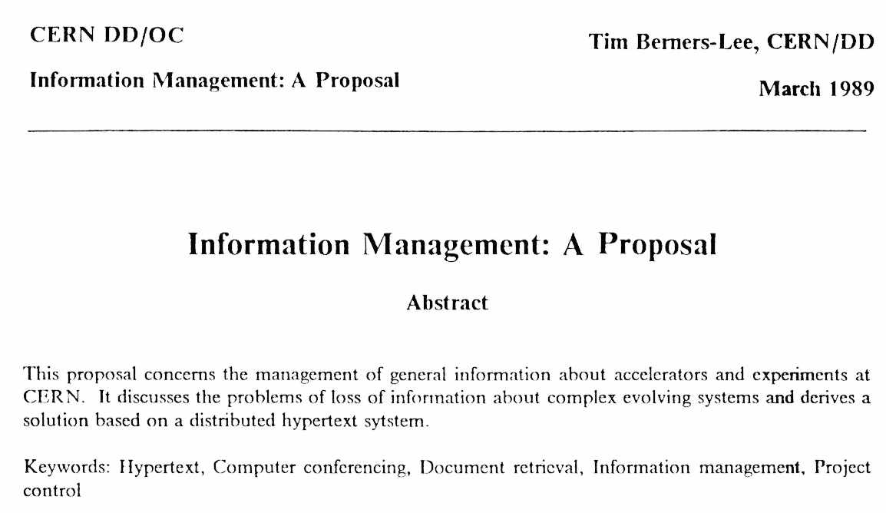
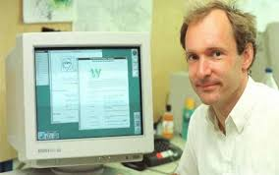
Website แรกของโลก
เอกสาร Proposal
เพื่อเสนอระบบต้นแบบของ WWW
โดย Tim Berners-Lee ที่ CERN
http://info.cern.ch/hypertext/WWW/TheProject.html

Slide 9
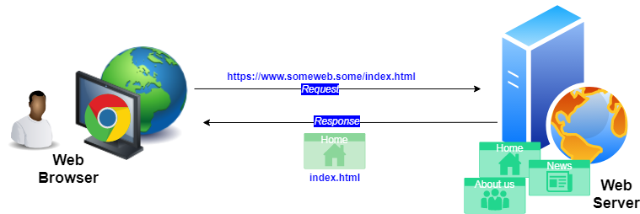
ระบบ WWW (World Wide Web)
จุดมุ่งหมายของ WWW
เพื่อรวมระบบเอกสาร(ทางวิชาการ)ให้มีรูปแบบเดียวกัน และอ้างอิงถึงกันได้ง่าย
HTML : ไฟล์เอกสารที่สามารถจัดรูปแบบและมี Link ไปสู่เอกสารอื่นได้
URL : ระบุตำแหน่งที่เก็บเอกสาร (local / Internet)
HTTP : รูปแบบวิธีการรับ-ส่ง(Protocol) ข้อมูล (HTML)

Slide 10
แนวคิดเบื้องหลัง WWW
from ENQUIRE to World Wide Web
in 1989 the world wide web was invented by Sir Tim Berners-Lee. He was trying to find a new way for scientists to easily share the data from their experiments.
https://cds.cern.ch/images/OPEN-PHO-CCC-2019-001-1
https://www.bbc.co.uk/bitesize/topics/zkcqn39/articles/z2nbgk7
https://www.history.com/news/the-worlds-first-web-site
References :
https://www.bbc.co.uk/bitesize/topics/zkcqn39/articles/z2nbgk7

Slide 11
HT+ML คือ
Hypertext
เอกสาร(ไฟล์)ที่สามารถสร้าง link เพื่อเปิดเอกสารอื่นที่เกี่ยวข้องได้
Markup Language
- รูปแบบเพื่อกำหนดการแสดงเนื้อหาแต่ละส่วนของเอกสารสู่หน้าจอ (หรือเครื่องพิมพ์)
ตัวอย่างของภาษาที่เป็น Markup language
“HTML ใช้ “Tags” และ “Attributes”

Slide 12
URL (Uniform Resource Locator)
รูปแบบ
ชื่อโปรโตคอล://โดเมนเนม:เลข port(1-65535)/ชื่อ path/ชื่อไฟล์
Ex. https://www.google.com
ftp://ftp.nectec.or.th/
คำถาม : ทำไมหลังชื่อโปรโตคอลต้องมีเครื่องหมาย “/” จำนวน 2 ตัว
https://www.sitepoint.com/sir-tim-berners-lee-http-slashes/
Credit & References :
https://en.wikipedia.org/wiki/URL

Slide 13
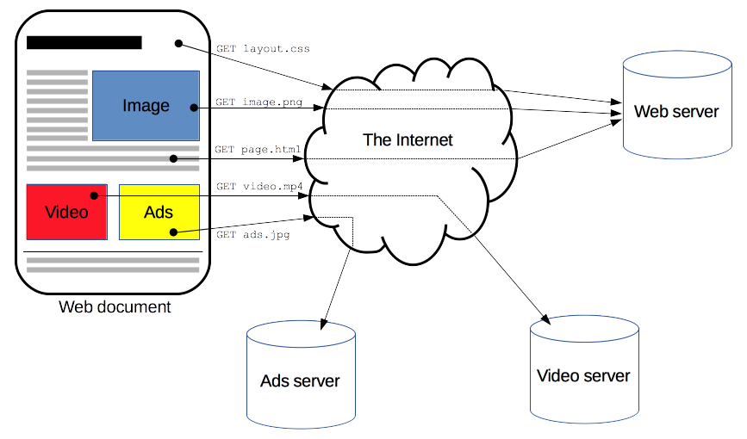
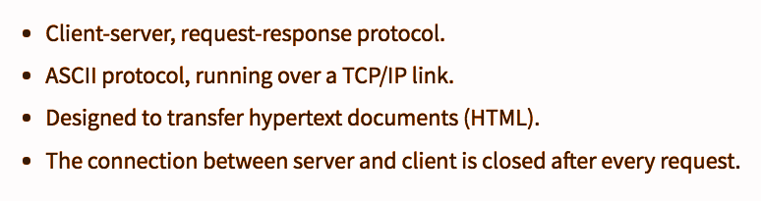
HTTP
ที่มาของ HTTP
https://developer.mozilla.org/en-US/docs/Web/HTTP/Overview

Slide 14
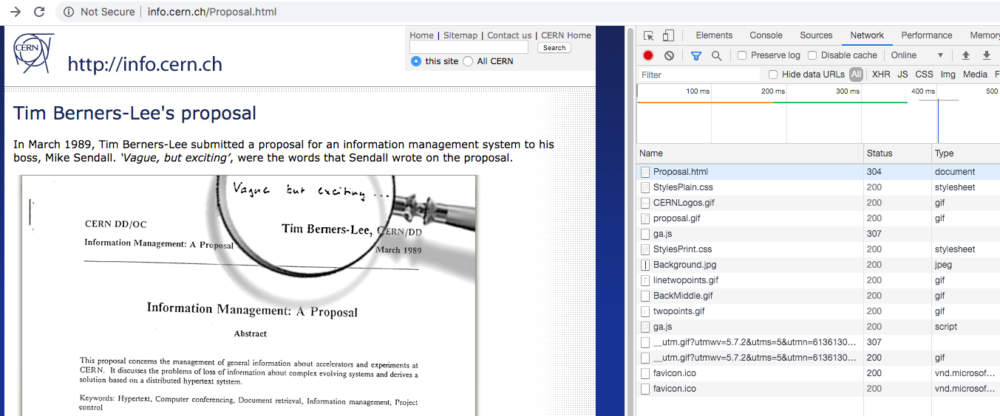
Lab1 : HTTP
1. ทดสอบเข้า web : http://info.cern.ch/Proposal.html
แล้วดูกระบวนการทำงานผ่าน Chrome Developer Tools - Networks

Slide 15
HTML

Slide 16
โครงสร้างของ HTML
<html>
<head>
<title>ข้อความบน title/tab bar</title>
</head>
<body>
<...>
<...>
</body>
</html>
ตัวพิมพ์ใหญ่-เล็กมีค่าเท่ากัน
เช่น
<html>
<HTML>
<HtMl>
ทั้ง 3 tag ให้ผลเหมือนกัน

Slide 17
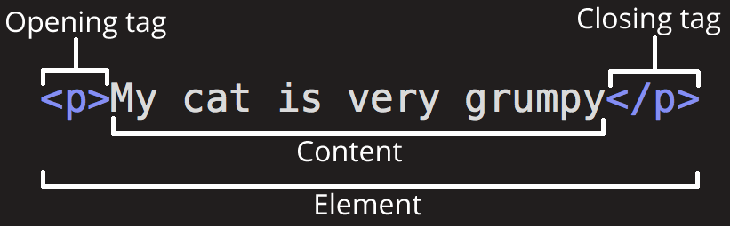
โครงสร้างของ HTML Element / Tag
Credit & References :
https://developer.mozilla.org/en-US/docs/Learn/HTML/Introduction_to_HTML/Getting_started

Slide 18
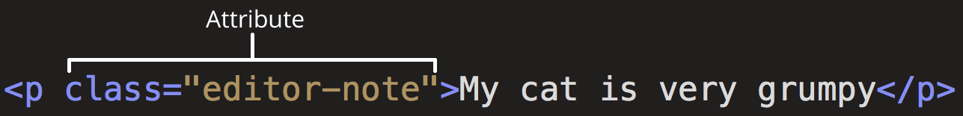
HTML Element - Tag & Attribute
Attribute
Value
ใช้ได้ทั้ง single quote และ double quote
<p class=”editor-note”>
หรือ
<p class=’editor-note’>
Credit & References :
https://developer.mozilla.org/en-US/docs/Learn/HTML/Introduction_to_HTML/Getting_started

Slide 19
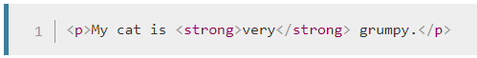
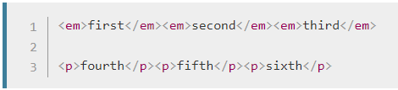
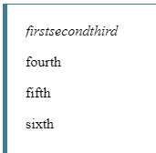
เพิ่มเติมเกี่ยวกับ Element
Nesting (ซ้อนแบบ parent-child)
Inline และ block element
Empty element (ไม่มี tag ปิด)
Credit & References :
https://developer.mozilla.org/en-US/docs/Learn/HTML/Introduction_to_HTML/Getting_started

Slide 20
Comment Tag
<html>
<head>
<title>Any Title</title>
</head>
<body>
<...>
<...>
<!--
ส่วนนี้คือ comment
ซึ่ง Web Browser จะไม่สนใจ
-->
<...>
<...>
</body>
</html>

Slide 21
Tools & Hands-on

Slide 22
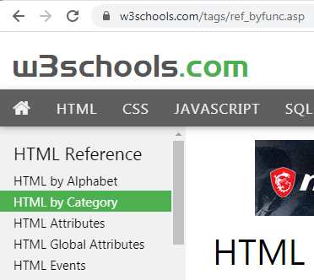
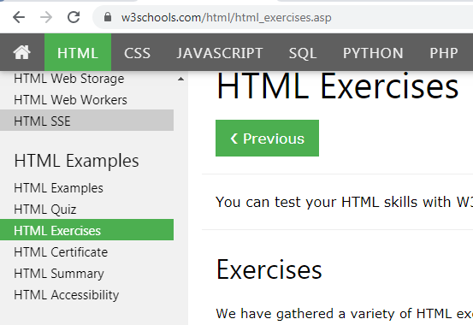
การใช้งานไซต์ : w3schools.com/html
Search ด้วย google
ใช้ Keyword : ‘w3schools <ชื่อแท็ก>’
HTML Exercise
HTML Reference

Slide 23
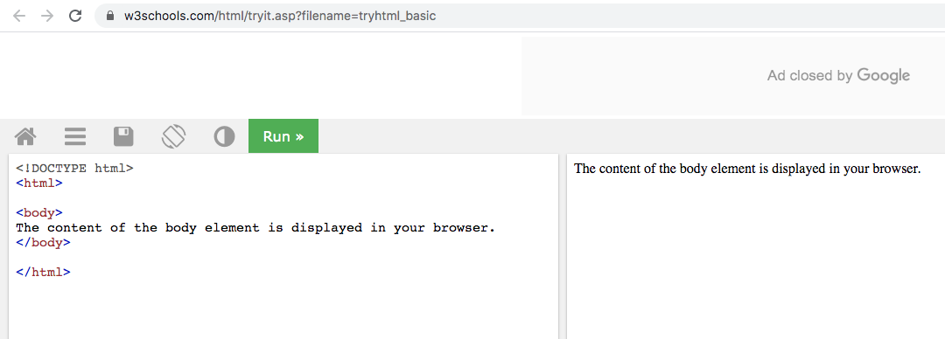
การใช้ Tryit-editor
ใช้ฝึก - ทดสอบ html / css / javascript ได้สะดวก รวดเร็ว
https://www.w3schools.com/html/tryit.asp?filename=tryhtml_basic
** เพิ่มเติม IDE online ที่น่าสนใจ
https://www.slant.co/topics/1457/versus/~codesandbox_vs_repl-it_vs_codepen

Slide 24
Lab2 : การหาข้อมูล Tag
1. ค้นหาข้อมูลว่าแท็ก <!doctype> มีหน้าที่อะไร? (5 นาที)
2. ถ้าอยากให้มี tooltip ใน tag นั้นต้องใช้ attribute ใด? (3นาที)
*tooltip คือข้อความเล็กๆ ที่แสดงเมื่อเลื่อน mouse ไปวางบนบริเวณที่ระบุ
3. แท็ก <b>, <i> ต่างจาก <strong>, <em> หรือไม่ อย่างไร? (5 นาที)
4. หา tag ที่สามารถแสดงข้อความกลับหลังได้
เช่น โปรแกรมเมอร์ แสดงเป็น

Slide 25
Tags HTML ที่ควรรู้จัก

Slide 26
Tag ที่ควรรู้จัก (1)
เกี่ยวกับ Text
https://www.w3schools.com/html/html_headings.asp
https://www.w3schools.com/html/html_paragraphs.asp
https://www.w3schools.com/html/html_formatting.asp
ตัวอักษรพิเศษ
https://www.w3schools.com/html/html_entities.asp
จัดการ Style
https://www.w3schools.com/html/html_styles.asp
https://www.w3schools.com/html/html_colors.asp
สร้าง List (ลำดับรายการ)
https://www.w3schools.com/html/html_lists.asp
สร้าง Table
https://www.w3schools.com/html/html_tables.asp

Slide 27
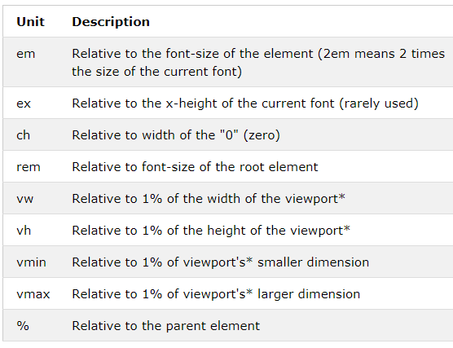
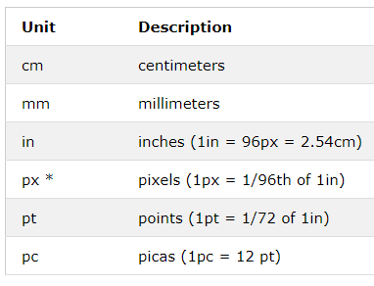
Tag ที่ควรรู้จัก (2)
จัดการ Image(ภาพ)
https://www.w3schools.com/html/html_images.asp
** ข้อแตกต่างระหว่าง Attribute + หน่วยของขนาดใน html
<img src=’logo.jpg’ width=”100” height=”100”> กับ
<img src=’logo.jpg style = “width : 100px; height : 100;” >
** วางข้อความไล่ตั้งแต่ขอบบนของภาพได้โดย
<img src=’logo.jpg’ style = “float:left / right”>
หน่วยขนาดที่ใช้ใน HTML / CSS

Slide 28
Tag ที่ควรรู้จัก (3)
จัดการ Link
https://www.w3schools.com/html/html_links.asp
สร้าง Block / inline ( <div> / <span> )
https://www.w3schools.com/html/html_blocks.asp
Attributes ของ HTML
https://www.w3schools.com/tags/ref_attributes.asp

Slide 29
การอ้างอิง location
/ คือ โฟลเดอร์ราก (root ของ website)
เช่น /images
คือ โฟลเดอร์ image ที่อยู่ใน root directory (/)
../ คือ โฟลเดอร์ลำดับบน
เช่น ../../menu.html
คือ ไฟล์ menu.html ที่อยู่ในโฟลเดอร์ที่ย้อนขึ้นไป 2 ลำดับ
./ คือ โฟลเดอร์ปัจจุบัน
เช่น ./friend.html
คือ ไฟล์ friend.html ที่อยู่ในโฟลเดอร์เดียวกัน (กับไฟล์ html ตัวปัจจุบัน)

Slide 30
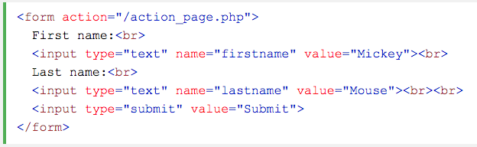
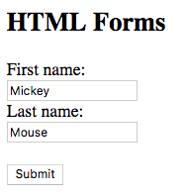
HTML Form
Form เป็น UI เพื่อรับ input จาก html ส่งให้ server หรือ script ประมวลผล
*** โดย attribute ที่สำคัญคือ name และ value ***
name
value
ข้อมูลที่ส่งเมื่อกดปุ่ม submit คือ
firstname = “Mickey”
lastname = “Mouse”
** script ที่รับข้อมูลนี้ไปทำงานต่อคือ /action_page.php **
Credit & References :
https://www.w3schools.com/html/html_forms.asp

Slide 31
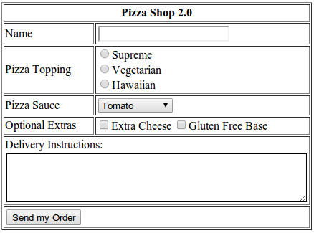
Lab3 : Form
1. ทำแบบฟอร์มสั่ง pizza ดังรูป (https://opentechschool.github.io/python-flask/core/forms.html)

Slide 32
ติดตั้งและใช้งาน VSCode

Slide 33
IDE & VSCode
IDE (Integrated Development Environment)
คือ Text Editor ที่ใช้เขียน Code โดยมีเครื่องมือและสิ่งอำนวยความสะดวกต่างๆ ที่ช่วยในการพัฒนาโปรแกรมมาพร้อมในตัว
VSCode คือ IDE ตัวหนึ่งที่ได้รับความนิยมสูงในการเขียน Code เนื่องจาก
- Microsoft เป็นผู้พัฒนาเอง
- มี Extension ให้เลือกมาก
- Open source และ ฟรี!!!
download VSCode ได้ที่ https://code.visualstudio.com/Download
ตัวเลือก IDE อื่นที่น่าสนใจ
- https://pypl.github.io/IDE.html
- Atom, Sublime, Notepad++

Slide 34
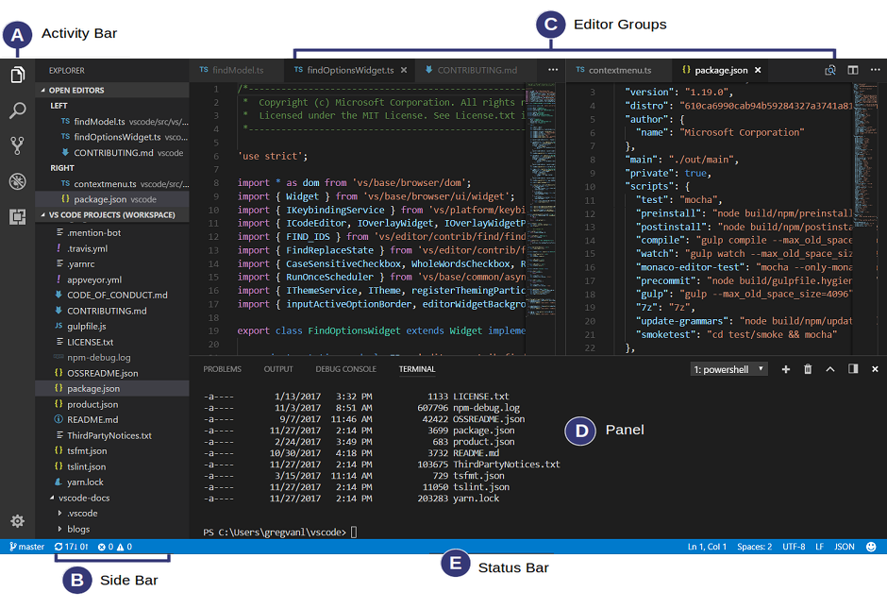
หน้าจอ VSCode

Slide 35
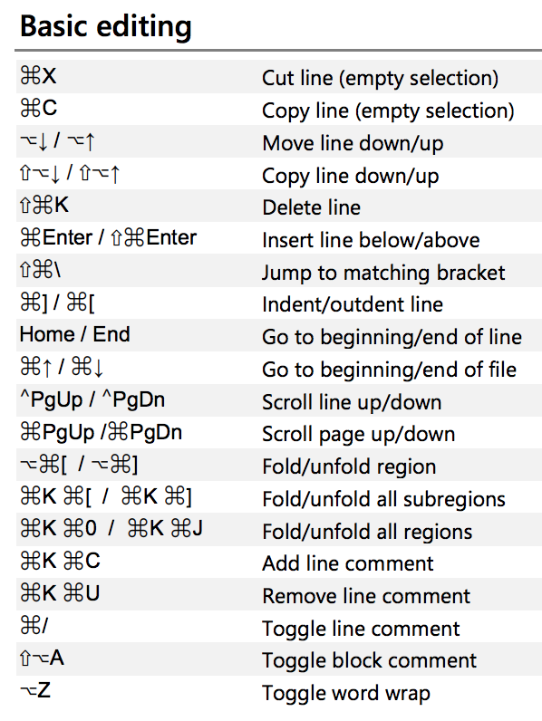
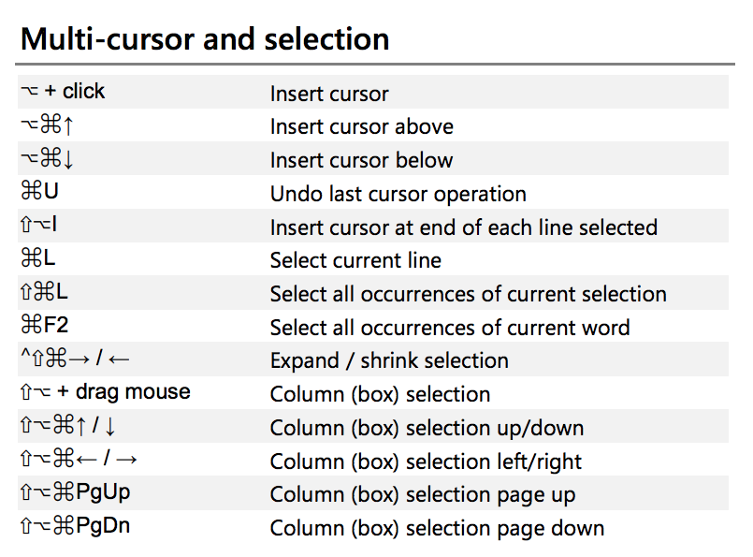
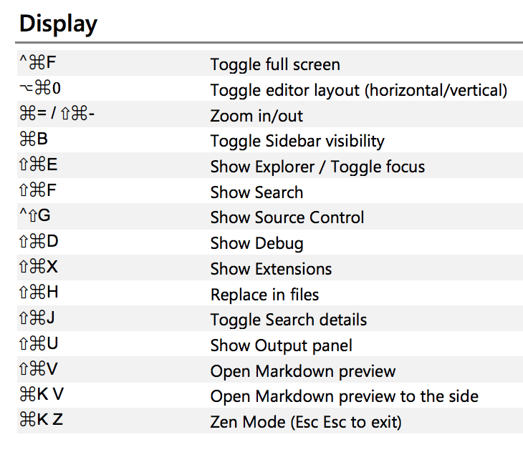
ปุ่มคีย์ลัดที่ใช้บ่อยใน VSCode

Slide 36
HTML 5

Slide 37
HTML5
มีอะไรเพิ่มใน HTML5
https://html.com/html5/#New_Features_in_HTML5
https://www.w3schools.com/html/html5_new_elements.asp
HTML 5.2 (2017) คือ version ล่าสุด
https://en.wikipedia.org/wiki/HTML5
ข้อมูลของ HTML5
https://www.w3schools.com/html/html5_intro.asp

Slide 38
Tag HTML5 ที่ควรรู้
Semantic section
https://www.w3schools.com/html/html5_semantic_elements.asp
Responsive (ตั้งค่า viewport)
https://www.w3schools.com/html/html5_syntax.asp
https://www.w3schools.com/html/html_responsive.asp

Slide 39
Appendix : Free resources
รูปภาพฟรี
https://www.pexels.com/discover/
https://unsplash.com/
Icon ฟรี
https://freeicons.io/
https://fontawesome.com/

Slide 40
Appendix : W3S ที่ควรอ่านเพิ่มเติม
HTML CSS : https://www.w3schools.com/html/html_css.asp
HTML Block : https://www.w3schools.com/html/html_blocks.asp
HTML Classes : https://www.w3schools.com/html/html_classes.asp
HTML id : https://www.w3schools.com/html/html_id.asp
HTML script : https://www.w3schools.com/html/html_scripts.asp
HTML Layout : https://www.w3schools.com/html/html_layout.asp
Fonts :
https://www.w3schools.com/cssref/css_websafe_fonts.asp
https://www.w3schools.com/css/css_font.asp
https://www.w3schools.com/howto/howto_google_fonts.asp

Slide 41
Homework #1
1. สร้างหน้า index.html เป็น homepage
- มีภาพที่แสดงความเป็นตัวเอง และ motto ประจำตัว
- มี link เข้าสู่หน้า profile และ friend
2. สร้างหน้า profile.html เพื่อแสดงประวัติตัวเอง
- มีรูปตัวเอง / avatar และข้อมูลเบื้องต้น เช่น
- ชื่อ-นามสกุล,​ ชื่อเล่น, ชื่อกลุ่ม,​ ภูมิลำเนา,
- ความถนัด, งานอดิเรกที่ชอบ (ให้มีภาพประกอบด้วย)
- มี link ไปยัง 2 หน้าที่เหลือ (index.html + friends.html)
3. สร้าง friends.html เพื่อแสดงรายชื่อเพื่อนใน codecamp#5 ทั้งหมด
- ชื่อ-นามสกุล,​ ชื่อเล่น,เลขที่, ชื่อกลุ่ม,​ เบอร์โทร, site(github.io)
- มี link ไปยัง 2 หน้าที่เหลือ (index.html + profile.html)
4. เมื่อเรียบร้อยแล้ว ให้ส่ง web site นี้ขึ้น github.io ของตัวเอง

Slide 42
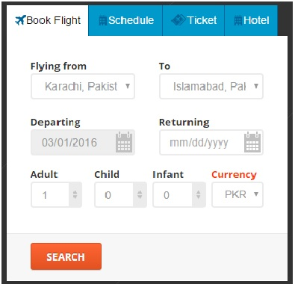
Homework #2
ให้สร้าง form ชื่อ booking.html โดยมีหน้าตาดังรูป
Note :
1. ห้ามใช้ Bootstrap
2. สนใจเฉพาะส่วนที่วงสีแดง
3. upload ขึ้น github.io

Slide 43
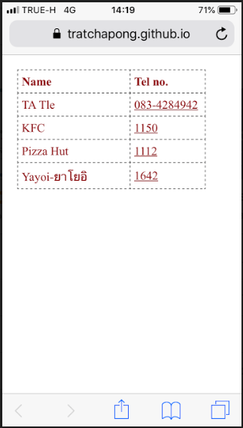
Homework #3 (option)
ให้สร้าง phonebook.html ในแบบ responsive
เพื่อสร้างเป็นสมุดโทรศัพท์บน smart phone
โดยส่งไฟล์ไว้ที่ github.io
ใช้ web browser บน smartphone เข้าไปที่ url
<ชื่อ user>.github.io/phonebook.html

